Slide 1
第8章 定时与计数器
第一节 8253的结构和引脚
第二节 8253的工作方式
第三节 8253编程和应用

Slide 2
定时与计数技术在微机系统及微机中的作用
首先，微机本身的运行与时间有关，因为微处理器CPU内部各种操作的执行都是按时间间隔定时完成的。其次，微机的许多应用都与时间有关，尤其是在实时监测与控制系统中，例如，定时中断、定时监测、定时扫描、定时显示、定时打印。有的应用系统中，要求对外部事件进行计数，或者对I/O设备运行速度和工作频率进行控制和调整，或者要求发声（报警）甚至要求产生音乐等，这些功能都与定时计数有关。

Slide 3
微机中的定时类型
内部定时
内部定时是产生运算器、控制器等CPU内部的控制时序，比如取值周期、读/写周期、中断周期等。主要用于CPU内部指令的执行过程。计算机的每个操作都要按严格的事件节拍（周期）执行
内部定时是由CPU的硬件结构决定的，并且是CPU一旦设计好了，就固定不变，用户无法更改。另外，内部定时的计时单位比外部定时的计时单位要小得多，一般是ns级。

Slide 4
外部定时
是外部设备实现某种功能时，所需要的一种时序关系，即工作过程，或操作序列的先后顺序。如打印机的接口标准contronics，就规定了打印机与CPU之间传送信息应遵守的工作时序。
外部定时可由硬件(外部定时器)实现，也可由软件(延时程序)实现，并且定时长短由用户根据需要决定。外部硬件定时系统独立于CPU工作，不受CPU的控制而独立运行，这给使用带来了很大的好处。外部定时的计数单位一般为ms级和s级。

Slide 5
内部定时和外部实时是彼此独立的两个定时系统，各按自身的规律进行定时操作。
在实际应用中，外部定时与用户的关系比内部定时更密切。

Slide 6
外部定时的方法：
1) 软件定时
延时子程序，利用循环，通过循环次数及循环体内的指令周期数来计算定时时间。
MOV BX, 0FFH; FFH:延时时间常数
DELAY: DEC BX
JNZ DELAY
优点：节省硬件，实施方便
缺点：占用CPU时间，降低CPU效率，与CPU的工作频率有关，通用性差

Slide 7
2) 硬件定时
采用外部定时器进行定时，由于定时器是独立于CPU而自成系统的定时设备，因此，不占用CPU的时间，定时时间可长可短，使用灵活。尤其是定时时间固定，不受CPU的工作频率影响，定时程序具有通用性。

Slide 8
外部硬件定时器
1) 不可编程定时器
采用中小规模集成器件构成的定时电路，常见的定时器件有单稳触发器和555、556定时器，利用其外接电阻、电容的组合，可实现一定范围内的定时。这种定时方式不占用CPU的时间，且电路简单，但是电路连接好以后，定时间隔和范围就不便改变，使用不灵活。

Slide 9
2) 可编程定时器
定时间隔和定时范围可由程序进行设定和改变，使用方便灵活。如Intel 8253/8254 MC6840等。
外部计数器对时间的计时有两种方式：一是正计时，将当前的时间加1，直到与设定的时间相等时，提示设定的时间已到，如闹钟。另一种是倒计时，将设定的时间减1，直到为0，提示设定的时间已到，如篮球比赛等。

Slide 10
定时器两种定时方式比较：
加法定时：设定时器的计数器是一个8位的寄存器，输入脉冲的周期是1s，则最大定时时间256秒。即初值为0000 0000，每输入一个脉冲计数值加1，直到计满溢出后输出脉冲信号，表示计数结束。
1111 1111
1111 1110
1111 1101
1111 1100
1111 1011
0000 0010
0000 0001
0000 0000
0000 0000
当需要定时100s时，计数初值应是：
256－100＝156 即：1001 1100 9CH

Slide 11
减法定时：设定时器的计数器是一个8位的寄存器，输入脉冲的周期是1s，则最大定时时间256秒。即初值为0000 0000，每输入一个脉冲计数值减1，直到计数值再次为0，输出脉冲信号，表示计数结束。
1111 1111
1111 1110
1111 1101
1111 1100
1111 1011
0000 0010
0000 0001
0000 0000
0000 0000
例如，要定时100s，则计数器的计数初值应是：
100 即 0110 0100 64H
定时/计数器的核心是一个自动加1或减1的计数器

Slide 12
计数器：设置好初值后，用软件或硬件开启计数器进行减1计数，减为0后，输出一个信号。
定时器：设置好初值后，用软件或硬件开启计数器进行减1计数，减为0或1后，输出一个信号，然后又自动重装计数器的初值，继续重复输出，形成周期信号。
从定时/计数器的内部而言，这两种方式没有本质的区别。

Slide 13
第一节 8253的工作原理

Slide 14
1) 概述
8253具有3个独立的16位的计数通道，使用单一的+5V电源，是一个24个引脚的双列直插式器件
(1)有3个独立的16位计数器通道；
(2)每个计数器都可以按照二进制或十进制计数；
(3)每个计数器的计数频率可高达2MHz；
(4)每个通道有6种工作方式，可由程序设置和改变;
(5)所有的输入输出都与TTL兼容。(高低电平)

Slide 15
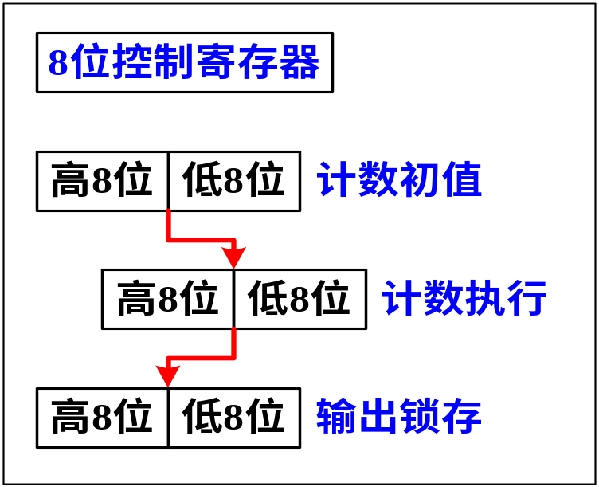
2) 内部结构
每个芯片包含了3个功能相同的计数器模块（计数器0~2），每个计数器内部有：
8位控制寄存器：控制计数器的工作方式；
16位计数初值寄存器：装计数初值；编程输入。
计数执行部件（16位减1计数器）：按输入频率，执行减1操作，按照编程确定是按照二进制还是十进制减一计数；
16位输出锁存器：需要读取当前计数值时，将当前执行计数器中的值锁存进该存储器后读取。便于CPU了解某时刻的值
对其写入控制字
对其写入计数初值
读取了解当前状态

Slide 16
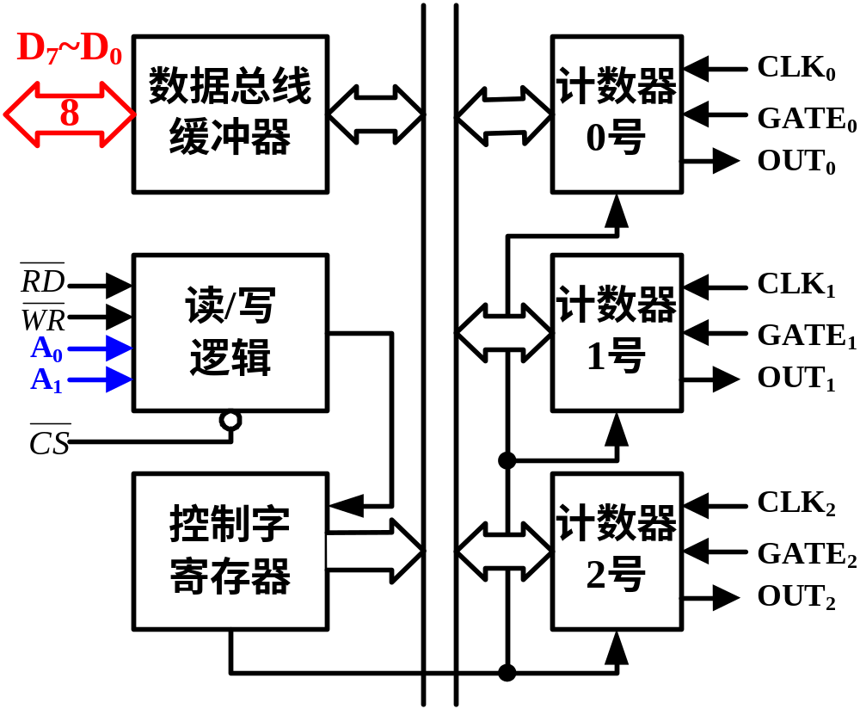
每个计数器通过3个引脚与外界联系：
CLK：时钟输入，最高频率2MHz； GATE：计数器的门控输入，决定是否允许计数； OUT：输出，不同的工作方式（6种），有不同的输出信号。

Slide 17

数据总线缓冲器：与CPU数据总线连接的8位双向三态缓冲器。CPU向8253发布的命令及输入输出的数据都是通过这8条数据总线传输的。
(1) CPU向8253写入的控制字；
(2) CPU向对应的计数器写入的初值；
(3) CPU读取对应计数器的当前计数值。
读/写逻辑寄存器：片选控制芯片是否工作；读写控制信号表明当前8253进行何种操作；A0，A1选择对哪一个计数器进行操作。00是计数器0的端口，11是控制字寄存器地址
控制字寄存器：在初始化编程时，可分别设置3个计数器的工作方式、计数初值和计数值的格式、计数进制等。此寄存器的值只能输入，不能读出，即利用OUT指令写入。

Slide 18
计数器0～计数器2：3个独立的计数通道，可分别按不同的工作方式工作。
每个通道根据相应的输入脉冲CLK按二进制或十进制进行减1计数，减到0时, 输出端输出一信号。0是计数器设置的最大初值。
若CLK为已知周期的时钟脉冲，则通过设置计数器初值可以实现“精确”定时，可以由软件或硬件(GATE)来开启或停止计数。这些由工作方式决定。
计数器的初值必须在开始计数之前，由CPU用输出指令预置，在计数的过程中，CPU随时可用输入指令读取当前计数值，这一操作对计数过程没有影响。

Slide 19
计数器计数初值的计算：
若8253作计数用，则要求计数的次数就作为计数初值，直接装入计数初值寄存器和减法计数器，不需经过计算；
若作定时用，则计数初值，也即定时常数需要经过换算才能得到。

Slide 20
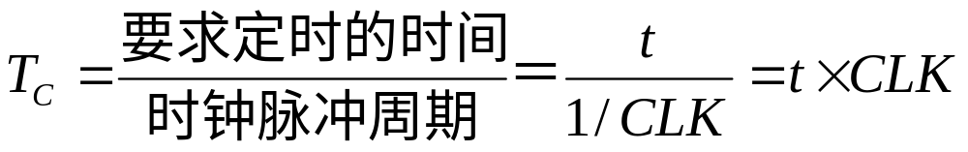
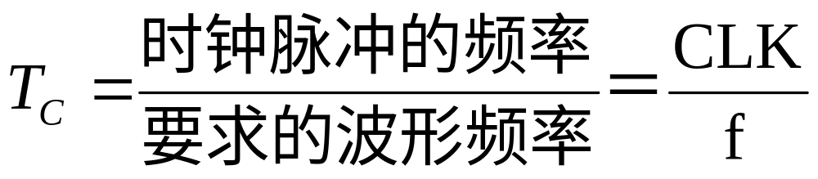
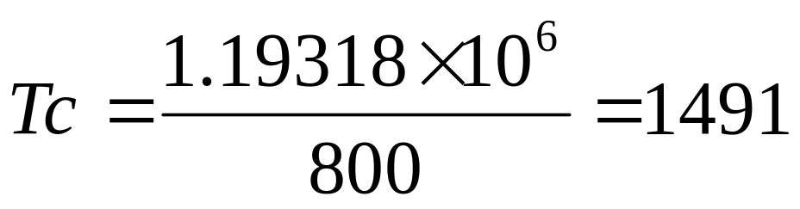
1)要求产生定时时间间隔的定时常数Tc
其中，t为要求的定时时间，CLK为时钟脉冲频率。
例如：CLK=1.19318MHz, t=5ms
Tc=5×10⁻³×1193180=5965
2)要求产生频率为f的信号波形的定时常数Tc
例如：CLK=1.19318MHz, f=800Hz

Slide 21
计数初值的范围：
由于计数初值计数器和减法计数器是16位的，故计数初值的范围对二进制为0000H~FFFFH，对十进制为0000~9999。其中0000为最大值，对二进制为：2¹⁶(65536)，对十进制为10⁴(10000)。
在实际应用中，若所要求的计数初值或时间常数大于计数初值的最大值，则采用多个计数器串联计数的方法。

Slide 22
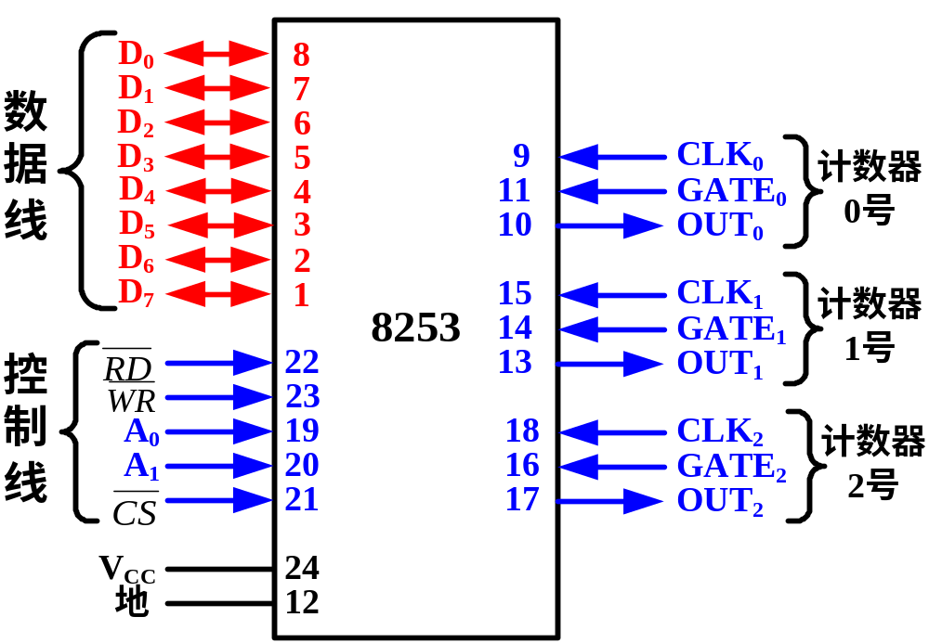
3个计数器相互独立，3个计数初值寄存器，输入的初值都不一样。用一个片选信号不能区分3个空间，所以要用A₁，A₀配合片选信号对3个独立的空间进行区分。
A₁ | A₀ | 相当于内部寻址
0 | 0 | 计数器0
0 | 1 | 计数器1
1 | 0 | 计数器2
1 | 1 | 控制寄存器(存储3个计数器的工作方式)

Slide 23
3) 8253的引脚
分析：一般的可编程器件都有数据线、片选线(口地址)，读写信号线，电源及与特定功能相关的信号线(时钟、门控、输出)。
A₁，A₀信号线做什么用？

Slide 24
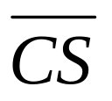
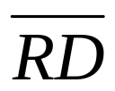
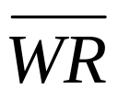
8253端口的选择
 |  |  | A₁ | A₀ | 寄存器选择和操作
0
1
0
0
0
写入计数器0
0
1
0
0
1
写入计数器1
0
1
0
1
0
写入计数器2
0
1
0
1
1
写入控制寄存器
0
0
1
0
0
读计数器0
0
0
1
0
1
读计数器1
0
0
1
1
0
读计数器2
0
0
1
1
1
无操作
1
×
×
×
×
芯片禁止
0
1
1
×
×
无操作

Slide 25
8253的初始化编程：8253控制字
每个独立的计数器都有一个控制寄存器，存放该计数器的工作方式，读写格式等信息。但这3个控制寄存器共用一个地址，即A₁A₀=11，芯片怎样区分计算机是给哪个计数器控制器下达的命令呢？
计数器 n
D₇ | D₆ | D₅ | D₄ | D₃ | D₂ | D₁ | D₀ | 计数器
0 | 0 | 读写格式 |  | 工作方式 |  |  | 数制 | 计数器0
0 | 1 |  |  |  |  |  |  | 计数器1
1 | 0 |  |  |  |  |  |  | 计数器2
1 | 1 |  |  |  |  |  |  | 无效
控制字寄存器同一地址A₁A₀=11

Slide 26
控制字寄存器：
每个计数器内部结构:
D₇ | D₆ | D₅ | D₄ | D₃ | D₂ | D₁ | D₀ | 计数器
0 | 0 | 读写格式 |  | 工作方式 |  |  | 数制 | 计数器0
0 | 1 |  |  |  |  |  |  | 计数器1
1 | 0 |  |  |  |  |  |  | 计数器2
1 | 1 |  |  |  |  |  |  | 无效
当地址选中CS为0且A₁A₀=11时，数据线上的数据即是向控制字寄存器中写入的指令，具体是向哪个计数器中的控制寄存器中发的指令，要看该指令的前两位是什么数值。

Slide 27
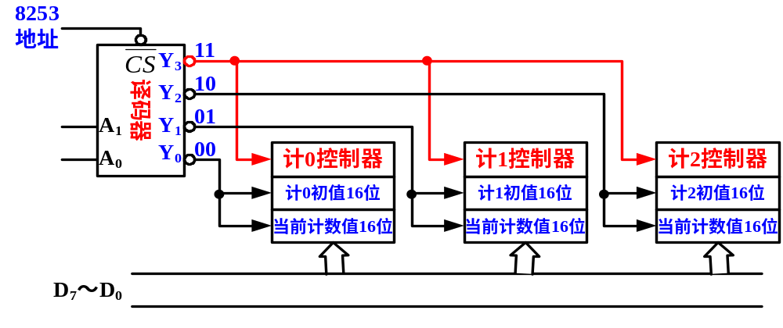
40H
A₇ | A₆ | A₅ | A₄ | A₃ | A₂ | A₁ | A₀
0 | 1 | 0 | 0 | 0 | 0 | 0 | 0
计数器0地址40H, 计数器1地址41H，计数器2地址42H，控制器地址43H。
要使用某个计数器，首先要先设置其对应的控制器，确定工作方式，然后再输入这个计数器的计数初值。

Slide 28
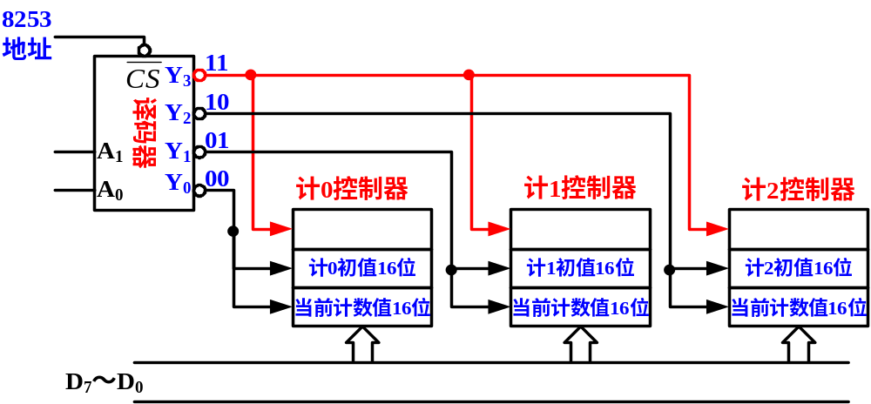
当向43H地址中写数据时
00××××××
01××××××
10××××××
00××××××
01××××××
00××××××
01××××××
01××××××
00××××××
01××××××
00××××××
01××××××
MOV AL, 00××××××B
OUT 43H, AL
;设置计数器0控制器
MOV AL, 01××××××B
OUT 43H, AL
;设置计数器1控制器
MOV AL, 10××××××B
OUT 43H, AL
;设置计数器2控制器

Slide 29
D₇ | D₆ | D₅ | D₄ | D₃ | D₂ | D₁ | D₀
计数器n |  | 读/写格式 |  | 工作方式 |  |  | 数制
D₅ | D₄ | 说明
0 | 0 | 计数器锁存命令, 将当前计数值送入锁存器
0 | 1 | 只读/写低8位, 高8位自动写0
1 | 0 | 只读/写高8位, 低8位自动写0
1 | 1 | 先读/写低8位, 后读/写高8位
计数初值是16位的，但数据线只有8位，所以需要根据规定的
读写格式，输入初值。

Slide 30
D₇ | D₆ | D₅ | D₄ | D₃ | D₂ | D₁ | D₀
计数器n |  | 读/写格式 |  | 工作方式 |  |  | 数制
D₃ | D₂ | D₁ | 说明
0 | 0 | 0 | 方式0
0 | 0 | 1 | 方式1
× | 1 | 0 | 方式2
× | 1 | 1 | 方式3
1 | 0 | 0 | 方式4
1 | 0 | 1 | 方式5
D₀ | 说明
0 | 二进制方式减1计数
1 | 十进制方式减1计数
二进制
十进制(BCD码)
0000 0000
0000 0000
1111 1111
1001 1001
1111 1110
1001 1000
……
……
0001 0000
0001 0000
0000 1111
0000 1001
一般将×设置为0
……
……

Slide 31
8253有6种工作方式，是外围芯片中工作方式最多的一种。这主要是为了通过不同的工作方式来扩展8253的功能，适应不同用户的使用要求。
虽然，8253是作定时/计数器使用的，但是，由于工作方式的不同，其计数过程、基本功能、启动方式、输出波形、初值重装、中止方式以及典型应用都有差别。正是这些差别，才丰富了8253的功能，使得用户能“各取所需”。

Slide 32
A₇ | A₆ | A₅ | A₄ | A₃ | A₂ | A₁ | A₀
0 | 0 | 0 | 0 | 0 | 1 | 0 | 0
8253的地址为04H~07H，计数器1工作在方式1，计数初值为800，计数器2工作在方式3，初值为23H，编写程序。
D₇ | D₆ | D₅ | D₄ | D₃ | D₂ | D₁ | D₀
计数器n |  | 读/写格式 |  | 工作方式 |  |  | 数制
计1:
0
1
1
0
0
0
1
1
计2:
1
0
0
1
0
1
1
0

Slide 33
8253的地址为04H~07H，计数器1工作在方式1，计数初值为800，计数器2工作在方式3，初值为23H，编写程序。
计1：
0
1
1
0
0
0
1
1
计2：
1
0
0
1
0
1
1
0
MOV AL, 63H
OUT 07H, AL
MOV AL, 96H
OUT 07H, AL
MOV AL, 08H
OUT 05H, AL
MOV AL, 23H
OUT 06H, AL
;写入计1控制字
;写入计2控制字
; 向计1写入计数初值
; 向计2写入计数初值

Slide 34
8253的工作方式
基本规则：
控制字写入计数器时，所有的控制逻辑电路立即复位，输出端OUT进入初始状态(高电平或低电平)；
初始值写入后，门控信号GATE有效，要经过一个时钟上升沿和下降沿，计数执行部件才开始计数；
通常，在时钟CLK的上升沿，门控GATE被采样，门控的触发方式为边沿或电平，边沿触发脉宽可以很窄,且高低电平均可(计数器内部有个边沿触发器,随时检测),电平触发则必须在下一个时钟上升沿前保持高电平;
在时钟脉冲的下降沿计数器作减1计数，0是计数器所能容纳的最大初始值，二进制时是2¹⁶，十进制时是10⁴

Slide 35
(1) 方式0：计数结束产生中断
特点：
计数过程由软件启动，每设置一次初值，只启动一次计数过程；
写入控制字后，OUT初态为低，在计数过程中一直保持为低电平，当计数器减到0时，OUT立即变成高电平。
门控GATE为1，正常计数，门控为0，计数暂停，其计数值保持不变，再为1，接着前次继续计数；
计数过程中，改变初值立即有效，即重新写入初值时停止计数，当写完初值后，在CLK的下降沿处，开始以新的计数初值计数。

Slide 36
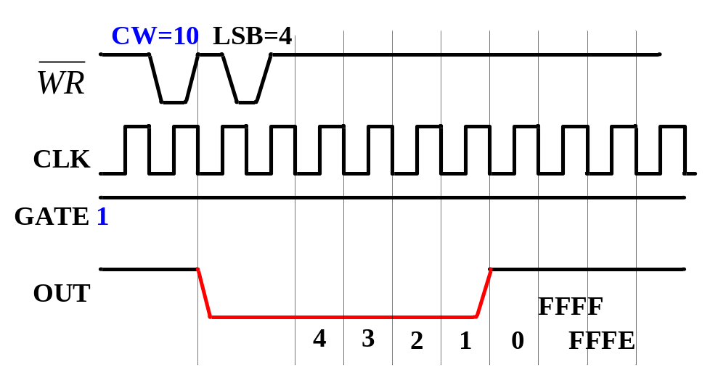
写入控制字后，OUT初态为低，在计数过程中一直保持为低电平，当计数器减到0时，OUT立即变成高电平。
GATE门控为1时，方式0的波形。

Slide 37
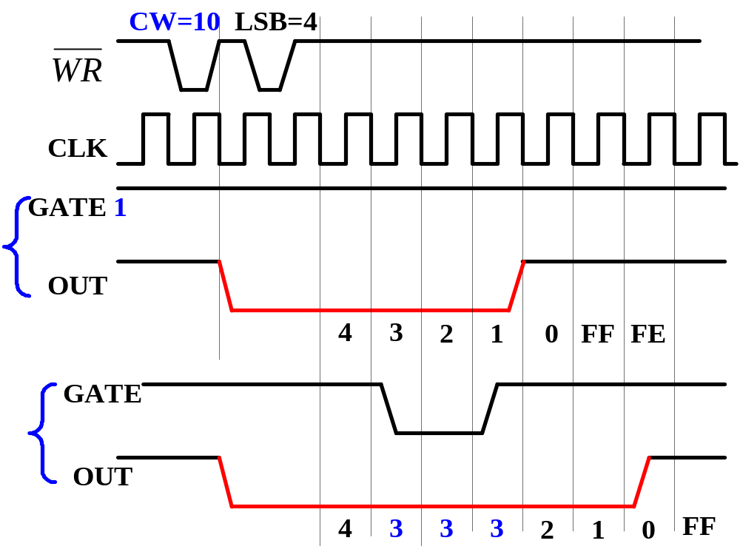
门控GATE对OUT的影响。
计数暂停，保持不变

Slide 38
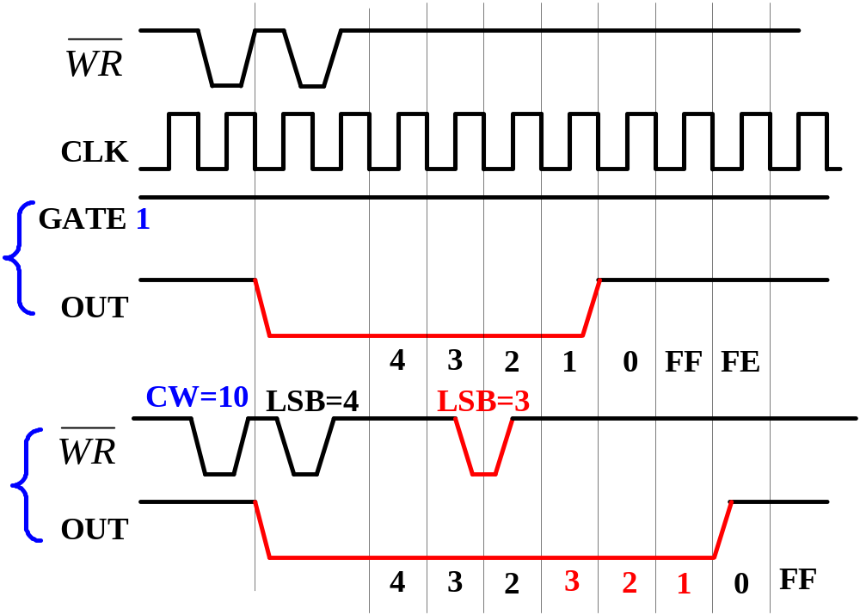
改变初值对方式0的影响
立即有效

Slide 39
方式0的基本功能(典型应用)：
方式0是8253典型的事件的计数器的用法。其特点是计数结束，输出(OUT)端产生0－>1的正跳变，利用OUT信号由低变高，可申请中断。
若要求8253周期性每隔20ms产生一次中断的程序。端口地址为230H～233H，CLK为2MHz。
工作方式：方式0
计数初值：2MHz×20ms=40000

Slide 40
工作方式：方式0
计数初值：2MHz×20ms=40000
选用计数器0
控制字：
D₇ | D₆ | D₅ | D₄ | D₃ | D₂ | D₁ | D₀ | 计数器
0 | 0 | 读写格式 |  | 工作方式 |  |  | 数制 | 计数器0
0 | 1 |  |  |  |  |  |  | 计数器1
1 | 0 |  |  |  |  |  |  | 计数器2
1 | 1 |  |  |  |  |  |  | 无效
0
0
1
1
0
0
0
0
端口地址230H～233H
MOV DX, 233H
MOV AL, 30H
OUT DX, AL
MOV AX, 40000
MOV DX, 230H
OUT DX, AL;低位
MOV AL, AH
OUT DX, AL;高位
STI ;开中断

Slide 41
(2) 方式1：硬件可重触发单稳态方式
特点：
计数器只能由门控脉冲GATE的上升沿启动，即计数器只能由硬件启动，不能用软件启动；
写入控制字后，OUT初态为高电平“1”，GATE启动后，获得N个CLK宽度的低电平，计数到零后，可再次由外部触发启动，不用再次送入一个计数初值；
在OUT输出为低期间，若GATE出现上升沿, 计数器从CLK的下降沿开始重新计数, OUT低电平的宽度变长
计数输出期间，改变计数初值不影响本次计数，只有在GATE信号后才重新开始以新的计数初值计数，即计数值是下次有效的。

Slide 42
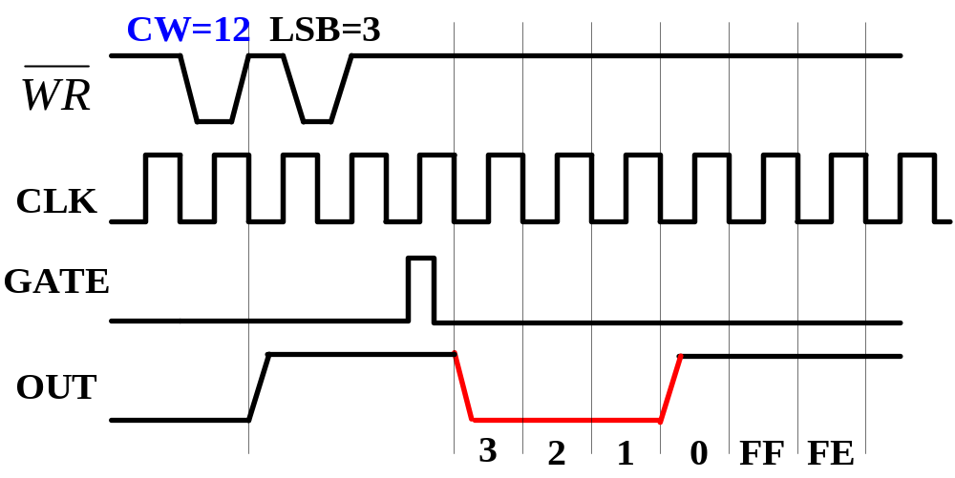
门控触发
初态为高
开始计数后输出N个CLK宽度的低电平

Slide 43
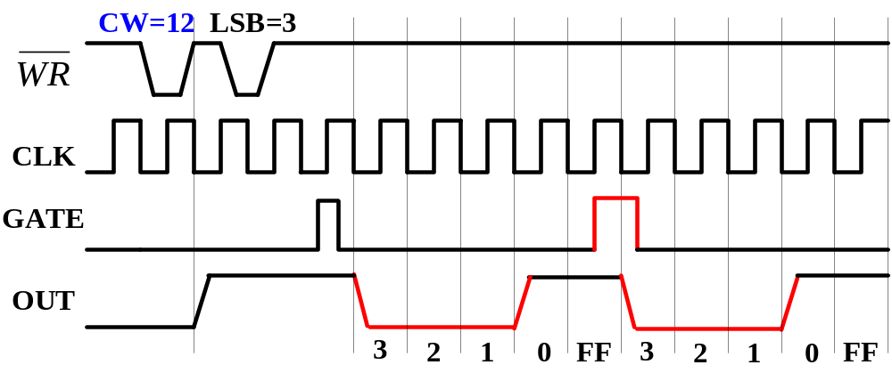
结束后，重新启动门控GATE对输出的影响：不用重装初值，上升沿启动又开始新的计数。

Slide 44
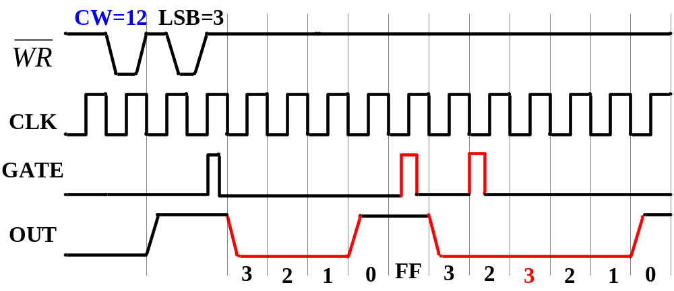
在OUT输出为低期间，若GATE出现上升沿, 计数器从CLK的下降沿开始重新计数, OUT低电平的宽度变长。

Slide 45
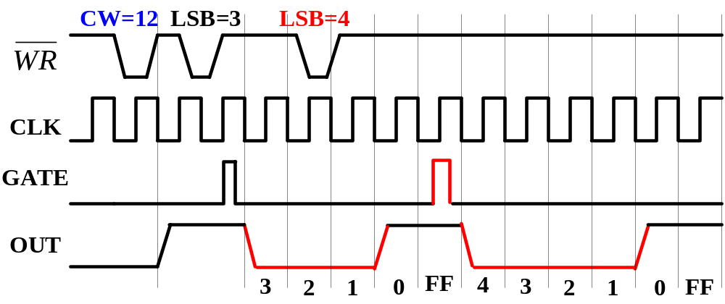
重装初值对输出的影响：不影响本次计数，在下次GATE上升沿时有效。计数值是下次有效的。

Slide 46
方式1的功能：
方式1是可编程单稳态触发器，其特点是负脉冲的宽度可以由程序控制，即改变计数初值就可以改变输出脉冲的宽度。
例：计数通道1，工作在方式1，GATE1由外部控制, CLK1=1.19318MHz, 写入计数初值为十进制数10。试问计数通道1的输出脉冲宽度是多少？
10×1/1.19318×10⁻⁶=8.38us

Slide 47
(3) 方式2：周期性负脉冲输出
特点：
计数器既可用软件启动，又可用硬件启动；
写入控制字后，OUT初态为高电平，装入初值后开始计数(软件启动)，计数到“1”后，输出一个CLK的低电平，接着又从N开始重复计数，输出N-1个高电平，1个低电平的周期信号；
在OUT为高期间，若GATE为0，停止计数, 直到GATE出现上升沿, 计数器重新开始计数输出(硬件启动)；
在OUT为高期间，改变计数初值，对正在进行的计数过程没有影响，当输出一个 周期的CLK脉冲后则按新的计数值开始计数。改变计数是下次有效的。

Slide 48
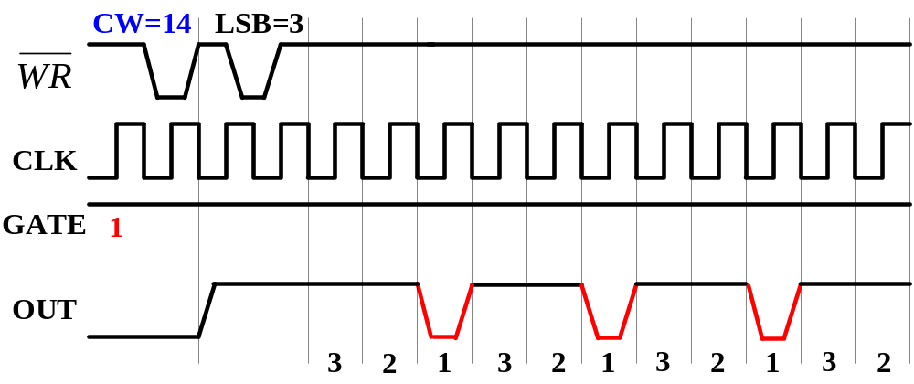
方式2：不用重装初值，输出周期信号，N-1高电平，1个低电平。

Slide 49
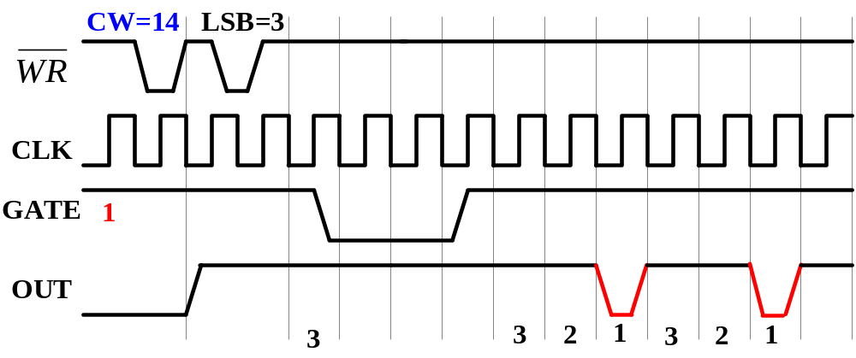
硬件启动
GATE对输出的影响：为低停止计数，为高后又重新开始输出周期信号。

Slide 50
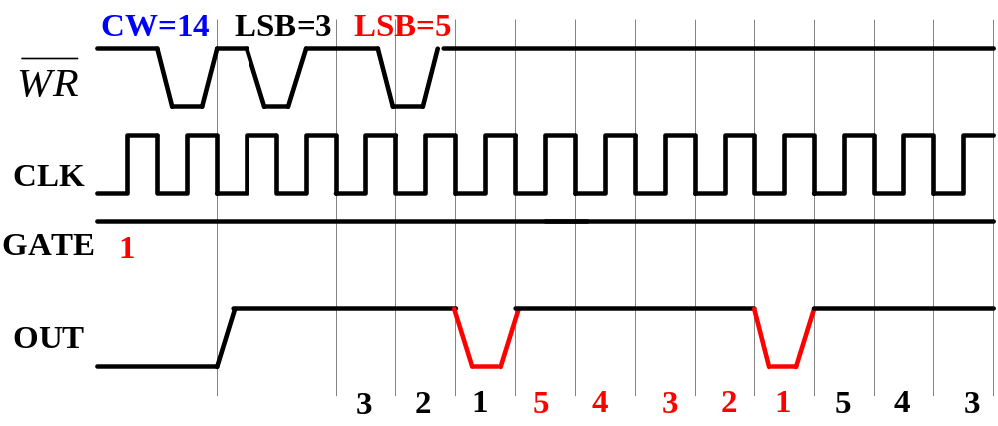
重装初值对输出的影响：不影响本次计数，在输出本次CLK脉冲后按新的计数值开始计数。计数值是下次有效的。

Slide 51
方式2的功能：
方式2是分频器，分频系数就是计数初值，其特点是重复连续的负脉冲，且负脉冲宽度固定，其宽度等于时钟脉冲的宽度。
例：计数通道1，工作在方式2，GATE1=1, CLK1=1.19318MHz, 写入计数初值为十进制数18。试问输出负脉冲的宽度多少，输出连续波形的周期是多少？
负脉冲宽度：1×1/1.19318×10⁻⁶=0.838us
波形周期：18×1/1.19318×10⁻⁶=15.1us

Slide 52
采用计数通道0，设计一个循环扫描器，要求扫描器每隔10ms输出一个宽度为1个时钟的负脉冲。定时器CLK0=100KHz，GATE0=1，端口地址为304H～307H。试编写出初始化程序段和计数初值装入程序段。
计数初值：
100×10³×10×10⁻³+1=1001
控制字：
0
0
1
1
0
1
0
1
MOV DX, 304H;通道0
MOV AX, 1001H
OUT DX, AL;低位
MOV AL, AH
OUT DX, AL;高位
STI
MOV DX, 307H;控制口
MOV AL, 35H;控制字
OUT DX, AL

Slide 53
(4) 方式3：周期性方波输出
特点：
与方式2类似，输出信号为方波，周期为N个CLK。若初值N为偶数，输出N/2个CLK周期高电平, N/2个CLK周期低电平; 若N为奇数, (N+1)/2个高电平，(N-1)/2个低电平。
GATE为0停止计数，GATE上升沿重新启动计数周期；
重新写入初值，本次OUT不受影响，下一周期按新值输出。计数值下次有效。

Slide 54
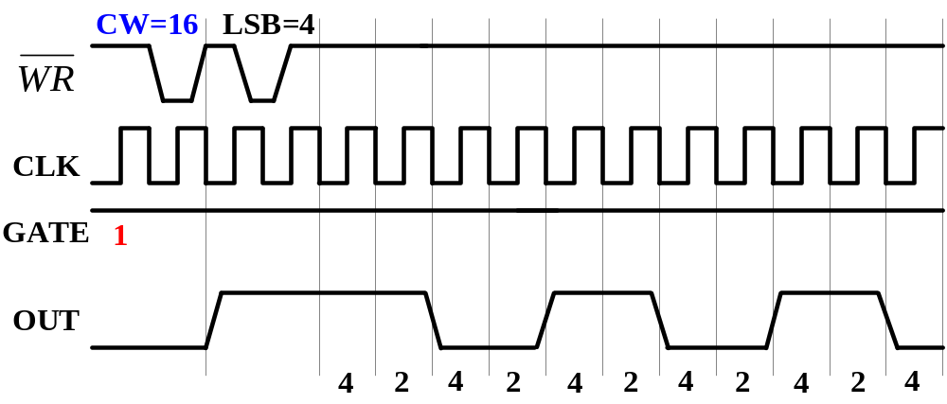
N=4,方波
方式3：不用重装初值，输出周期信号，N为偶数，N/2高电平，N/2个低电平。

Slide 55
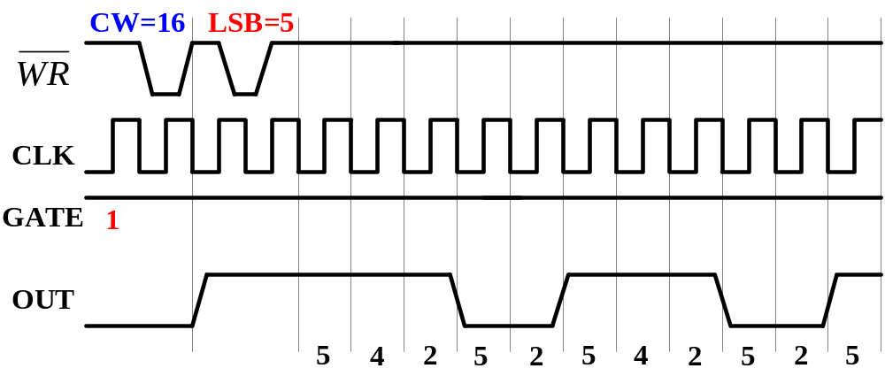
N为奇数，(N+1)/2个高电平，(N-1)/2个低电平。

Slide 56
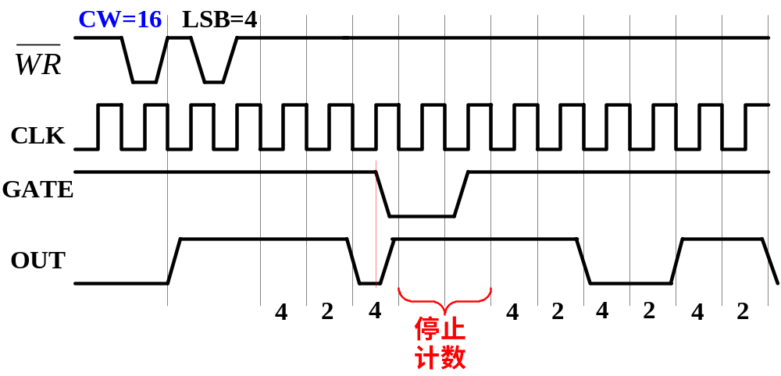
硬件启动
GATE对输出的影响：为低输出变高，停止计数，为高后又重新开始输出周期信号。

Slide 57
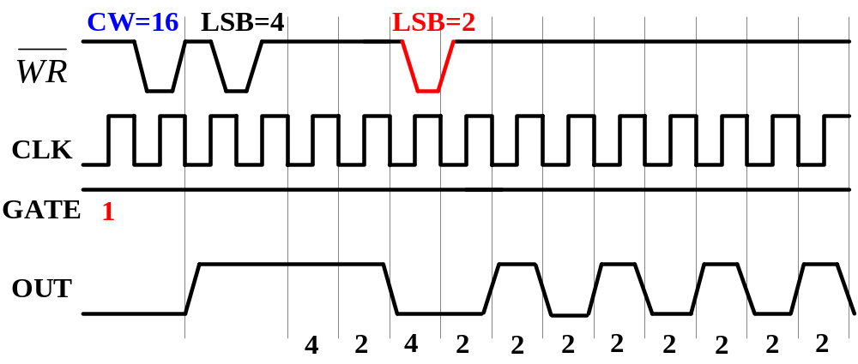
重装初值对输出的影响：不影响本次计数，在输出本次半个周期后按新的计数值开始计数。计数值是下次有效的。

Slide 58
方式3的功能：
方式3是方波发生器，其特点是占空比1:1，或接近1:1的重复连续波形，方波的周期等于计数初值×时钟脉冲的个数。
试计算8253计数器0工作于方式3，时钟CLK0的频率为1MHz，输出40KHz的重复方波的频率，8253的端口为：10H~13H。
计数初值：
1×10⁶/40×10⁻³=1000/40=25
控制字：
0
0
0
1
0
1
1
1
MOV AL, 17H;控制字
OUT 13H, AL
MOV AL, 25H;计数初值
OUT 10H, AL

Slide 59
(5) 方式4：单次负脉冲输出(软件触发)
计数过程由软件启动，每设置一次初值，只启动一次计数过程；
写入控制字后，OUT初态为高，在计数过程中一直保持为高电平，当计数器减到0时，输出为一个周期的CLK低电平，输出接着变成高电平并一直维持。
门控GATE为1，正常计数，门控为0，计数停止，再为1，重新从计数初值开始计数；
计数过程中，改变初值立即有效，即重新写入初值时停止计数，当写完初值后，在CLK的下降沿处，开始以新的计数初值计数。

Slide 60
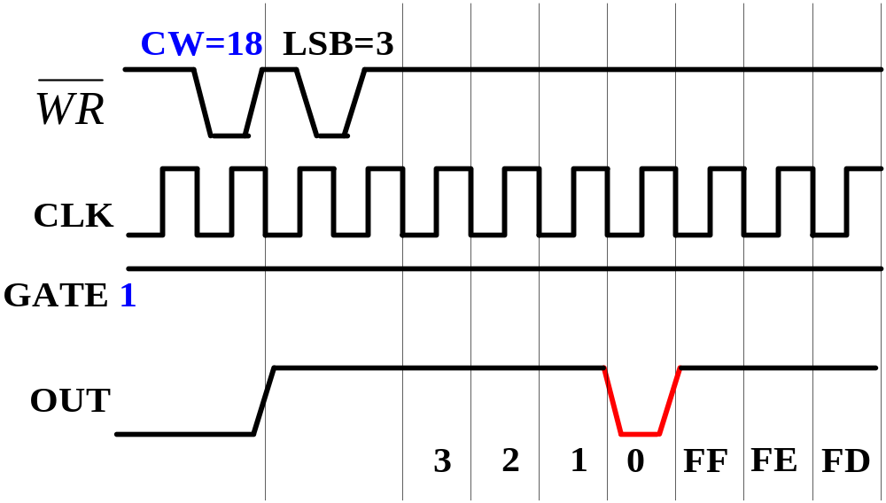
方式4：写入控制字后，OUT初态为高，在计数过程中一直保持为高电平，当计数器减到0时，输出为一个周期的CLK低电平，输出接着变成高电平并一直维持。

Slide 61
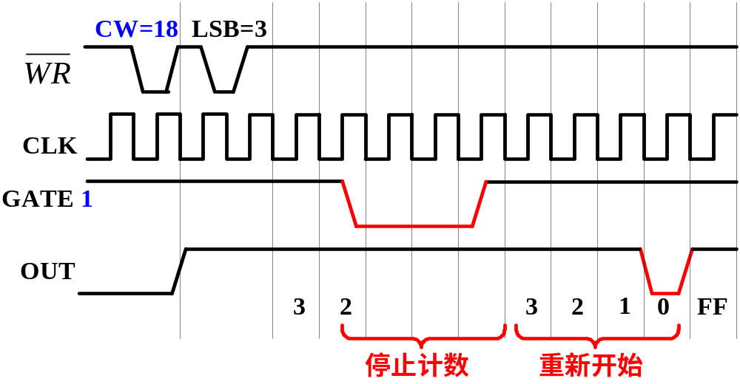
GATE对输出的影响：GATE为低，计数停止，为高后，重新开始计数。

Slide 62
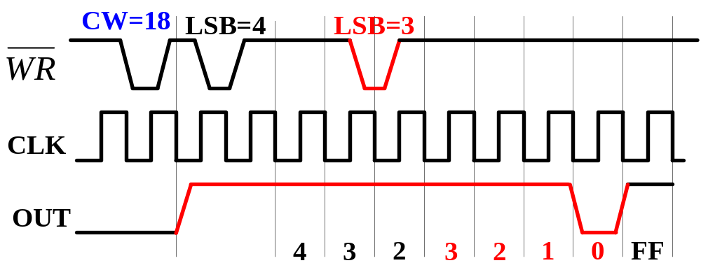
重装初值对输出的影响：改变初值立即有效。

Slide 63
(6) 方式5：单次负脉冲输出(硬件触发)
特点：与方式1类似，只是输出电平不同
计数器只能由门控脉冲GATE的上升沿启动，即计数器只能由硬件启动，不能用软件启动；
写入控制字后，OUT初态为高电平，GATE启动后，开始减1计数，计数到零后，OUT出现一个CLK周期的负脉冲，又变为高电平，可以再次由外部触发启动，不用再次送入一个计数初值；
在计数中，若GATE出现上升沿,则计数器重新触发，即在下一个时钟周期开始计数；
计数输出期间，改变计数初值不影响本次计数，只有在GATE信号后才重新开始以新的计数初值计数，即计数值是下次有效的。

Slide 64
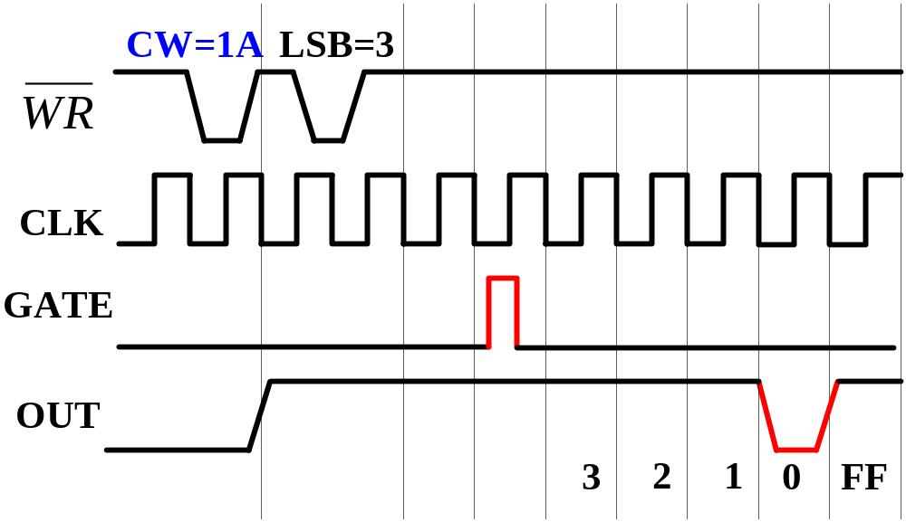
门控触发
开始计数后输出1个CLK宽度的低电平

Slide 65
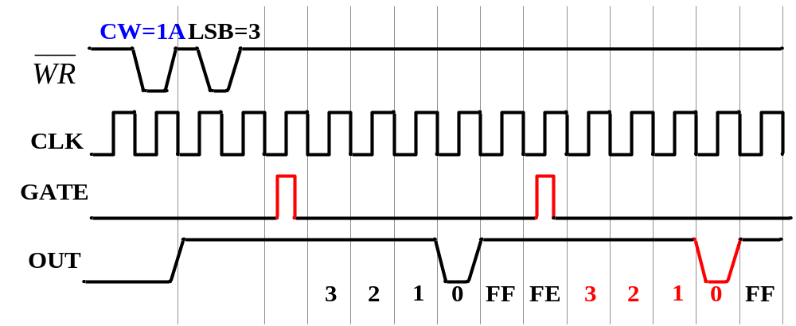
重新启动门控GATE对输出的影响：不用重装初值，上升沿启动又开始新的计数。

Slide 66
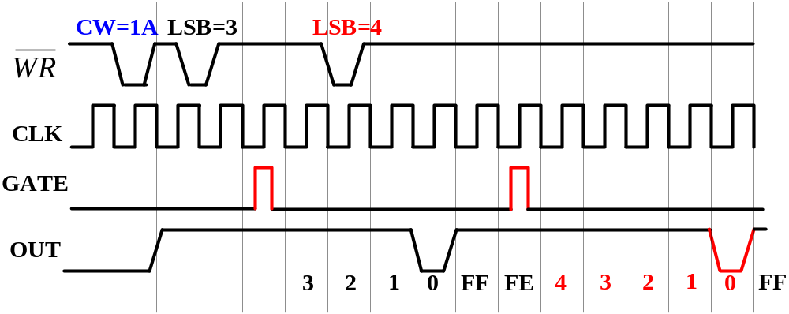
重装重装下次有效
重装初值对输出的影响：不影响本次计数，在输出本次CLK脉冲后按新的计数值开始计数。计数值是下次有效的。

Slide 67
方式4,5的功能：
方式4和方式5都是单个负脉冲发生器，其特点是单个脉冲宽度固定，且等于时钟脉冲的宽度。两者的区别是，启动方式不同，方式4由“软件”启动，方式5由“硬件”启动。

Slide 68
总结：
在6种方式中，只有方式0，在写入控制字后OUT为低，其余都是OUT为高做初态；
方式1与方式5，在写入计数值后，需GATE的上升沿（硬件启动）才开始计数；其他方式都是在写入计数初值后立即启动。即写入计数初值作为软件启动的启动信号。
方式2与方式3是定时方式(周期信号)，其他为计数方式(一次计数结束)；
计数器减到0后并不是停止不动,在计数方式中，计数器都从最大计数值(FFFFH,9999H)继续减1计数,定时方式(方式2与方式3)为重装计数初值。

Slide 69
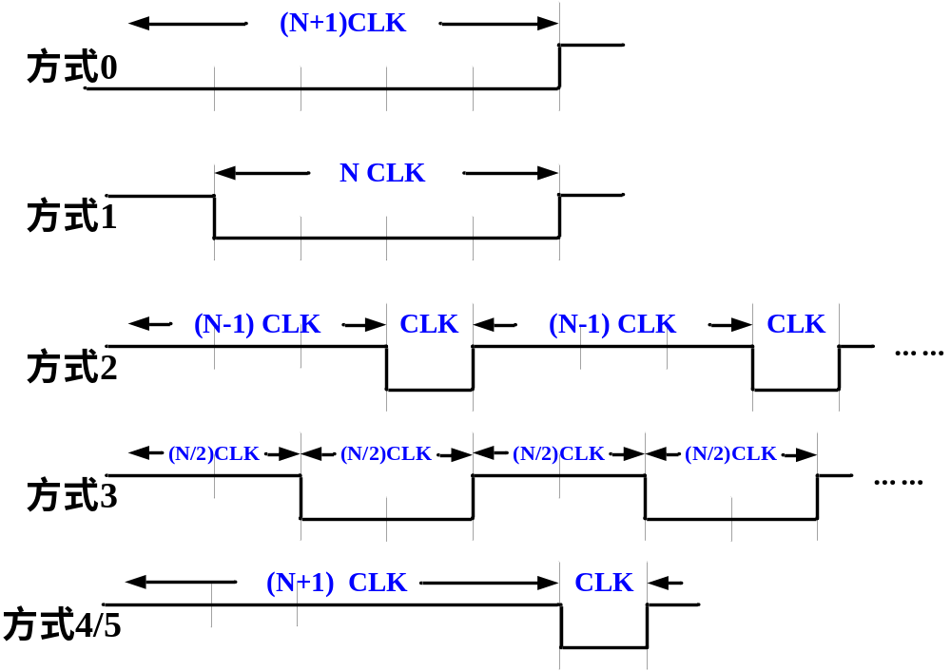
5种方式的基本波形

Slide 70
第二节 8253编程和应用

Slide 71
8253初始化编程的步骤
1) 根据要求或硬件电路确定各通道和控制字寄存器的地址；
2) 根据对各通道计数或定时的要求确定8253的控制字；
3) 根据要求计算各通道的计数值；

Slide 72
例：若要用通道0，工作在方式1，按十进制计数，计数值为5080H。8253端口地址为F8H~FBH。
D₇ | D₆ | D₅ | D₄ | D₃ | D₂ | D₁ | D₀ | 计数器
0 | 0 | 读写格式 |  | 工作方式 |  |  | 数制 | 计数器0
0 | 1 |  |  |  |  |  |  | 计数器1
1 | 0 |  |  |  |  |  |  | 计数器2
1 | 1 |  |  |  |  |  |  | 无效
分析：只初始化计数器0。
D₇ | D₆ | D₅ | D₄ | D₃ | D₂ | D₁ | D₀
0
0
1
1
0
0
1
1
33H
控制寄存器地址： FBH
计数器0地址： F8H

Slide 73
分析：只初始化计数器0。
D₇ | D₆ | D₅ | D₄ | D₃ | D₂ | D₁ | D₀
0
0
1
1
0
0
1
1
33H
控制寄存器地址： FBH
计数器0地址： F8H
MOV AL, 33H;控制字
OUT 0FBH, AL ;控制字寄存器
MOV AL, 80H ;计数初值低位
OUT 0F8H, AL ;通道0地址
MOV AL, 50H ;计数初值高位
OUT 0F8H, AL

Slide 74
例：若要读取通道0的16位计数值，程序如何?
8253的每一个通道都有一个输出锁存器，通过控制字向对应的输出锁存器发命令，锁存当前的计数值，而计数器的计数不受影响，然后CPU分两次将锁存器的内容读出。当CPU读取了锁存值或对计数器重新编程后则自动解除锁存状态。

Slide 75
D₇ | D₆ | D₅ | D₄ | D₃ | D₂ | D₁ | D₀
计数器n |  | 读/写格式 |  | 工作方式 |  |  | 数制
D₅ | D₄ | 说明
0 | 0 | 计数器锁存命令, 将当前计数值送入锁存器
0 | 1 | 只读/写低8位, 高8位自动写0
1 | 0 | 只读/写高8位, 低8位自动写0
1 | 1 | 先读/写低8位, 后读/写高8位
锁存命令控制字：
0
1
0
0
x
x
x
x
40H

Slide 76
锁存命令控制字：
40H
端口地址: F8H~FBH
MOV AL, 40H ;控制字
OUT 0FBH, AL ;控制口
IN AL, 0F9H ;读通道1低8位
MOV CL, AL ;存于CL中
IN AL, 0F9H ;读通道1高8位
MOV CH, AL ;存于CH中

Slide 77
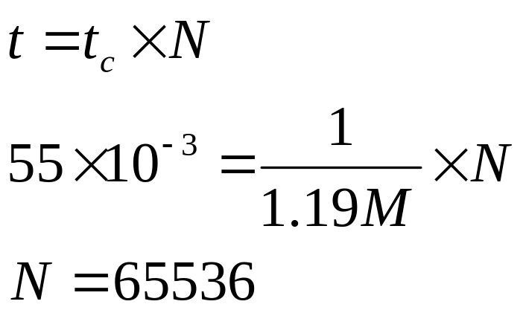
8253在PC/XT机中的应用
在PC/XT机内，有一片8253，其中3个计数通道都被系统占用，8253约定的地址为40H~43H，3个通道的CLK都由PCLK二分频得到，频率1.19MHz。
计数器0：方式3，每55ms向系统发中断请求，作为报时和磁盘驱动器的马达定时信号。
MOV AL, 36H;控制字
OUT 43H, AL；写入控制字
MOV AX, 0；计数初值为0
OUT 40H, AL；先写低字节
MOV AL, AH
OUT 40H, 0 ；后写高字节
初值：0000H
控制字：00110110 36H

Slide 78
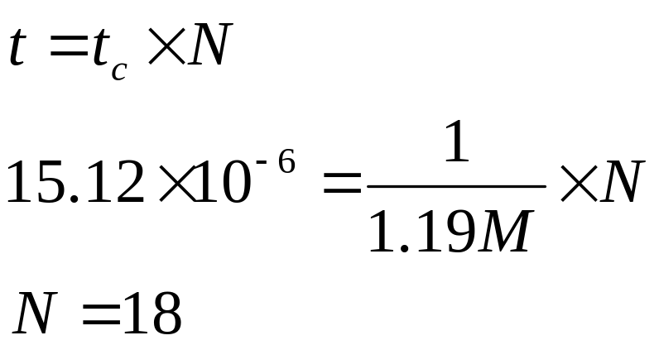
计数器1：方式2，每隔15.12us请求一次DMA，进行动态RAM的行刷新。
初值：12H
控制字：01010100 54H
MOV AL, 54H
OUT 43H, AL
MOV AL, 12H
OUT 41H, AL
计数器2：方式3，用于产生1KNz左右的方波送至扬声器，其是否工作受其它接口电路的控制。

